Slide 1

Ўзбекистон Республикаси
Саноат хавфсизлиги давлат қўмитаси
Техноген хавф юқори бўлган зоналар
давлат кадастри бўйича
Т А Қ Д И М О Т
Тошкент - 2020

Slide 2
Ўзбекистон Ресрубликаси Вазирлар Маҳкамасининг
2005 йил 30 июндаги 152-сонли қарори билан тасдиқланган
Техноген хавф юқори бўлган зоналар давлат кадастрини юритиш тартиби тўғрисида
НИЗОМ
I. Умумий қоидалар
1. Техноген хавф юқори бўлган зоналар давлат кадастри (ТХЮЗДК) «Давлат кадастрлари тўғрисида»ги Ўзбекистон Республикаси Қонунига, Ўзбекистон Республикаси Вазирлар Маҳкамасининг 2005 йил 16 февралдаги 66-сон қарори билан тасдиқланган Давлат кадастрлари ягона тизими (ДКЯТ)ни яратиш ва юритиш тартиби тўғрисидаги низомга, бошқа норматив-ҳуқуқий ҳужжатларга ҳамда ушбу Низомга мувофиқ юритилади.
2. ТХЮЗДК ДКЯТнинг таркибий қисми ҳисобланади ва тизимли кузатишлар, ўлчашлар, тадқиқотлар ҳамда ахборотлар тўплаш натижалари бўйича тайёрланадиган техноген хавф юқори бўлган зоналар (ТХЮЗ)нинг унификация қилинган қисқача тавсифлари ва тасвирлари тўпламидан иборат бўлади.
3. ТХЮЗДК кадастр объектларини ҳисобга олишни, уларнинг ҳолатини ва рўй берган хавфли техноген ҳодисалар оқибатларини баҳолаш мақсадида юритилади.
4. ТХЮЗДКни юритиш ТХЮЗни хатловдан ўтказиш, унинг тавсифлари ва параметрларини баҳолаш, кадастр ахборотларини ҳужжатлаштириш, ҳисобга олиш ҳамда ундан техноген авариялар ва ҳалокатларни олдини олиш бўйича профилактика ва огоҳлантириш чораларини ўз вақтида ва самарали амалга ошириш, улар вужудга келган тақдирда эса — уларни тезкорлик билан маҳаллийлаштириш ва бартараф этишни таъминлаш орқали таъминланади.

Slide 3
5. Ўзбекистон Республикасининг «Хавфли ишлаб чиқариш объектларининг саноат хавфсизлиги тўғрисида»ги Қонунининг 4-моддаси Хавфли ишлаб чиқариш объектларида рўй бериши мумкин бўлган техноген ҳодисалар (ёнғинлар, портлашлар, хавфли зарарли моддаларни ташқарига чиқариш, бинолар, иншоотлар, техник қурилмалар ва шу кабилар) зоналари
1) қуйидаги хавфли моддалар:
портлаш-ёнғин хавфи бўлган муҳитни юзага келтириши мумкин бўлган моддалар;
тасдиқланган стандартларга мувофиқ тирик организмга таъсир қилиш даражасига кўра I, II ва III хавфлилик даражаларига (ўта хавфли, юқори даражада хавфли ва ўртача даражада хавфли) мансуб зарарли моддалар;
муайян турдаги ташқи таъсир чоғида иссиқлик ажратган ва газлар ҳосил қилган ҳолда ўз-ўзидан жуда тез тарқаладиган кимёвий ўзгарувчан портловчи моддалар;
инсон соғлиғи ва атроф муҳит учун хавфли концентрацияли моддалар мавжуд бўлган ишлаб чиқариш чиқиндилари фойдаланиладиган, ишлаб чиқариладиган, қайта ишланадиган, ҳосил қилинадиган, сақланадиган, ташиладиган, йўқ қилинадиган;
2) 0,07 мегапаскалдан ортиқ босим остида ёки ишлатиладиган суюқликнинг нормал атмосфера босимидаги қайнаш ҳароратидан ортиқ ҳароратда ишлайдиган ускуналардан фойдаланиладиган;
3) кўчмас асосга ўрнатилган юк кўтариш механизмлари, эскалаторлар, осма йўллар, фуникулёрлардан (тоғ темир йўлларидан) фойдаланиладиган;
4) қора ва рангли металлар эритмалари ҳамда ушбу эритмалар асосида қотишмалар олинадиган;
5) кончилик ишлари, фойдали қазилмаларни қазиб олиш ва бойитиш ишлари, шунингдек ер ости шароитида иш олиб бориладиган корхоналар ёки уларнинг цехлари, участкалари, майдончалари, шунингдек бошқа ишлаб чиқариш объектлари киради.

Slide 4
Бу объектлардан ташқари қуйидаги объектлар ҳам ТХЮЗДК объектларига киради
а) радиоактив моддалар ва материаллар ишлаб чиқариладиган, улардан фойдаланиладиган, улар қайта ишланадиган, ҳосил бўладиган, сақланадиган, ташиладиган, йўқ қилиб ташланадиган объектлар;
б) барча турдаги саноат электр қурилмалари қўлланадиган объектлар;
в) гидротехника иншоотларидан, шу жумладан йирик корхоналар чиқиндихоналари ва тиндиргичларидан фойдаланиладиган объектлар;
г) ионли нурланишлар манбаларидан фойдаланиладиган объектлар;
д) фавқулодда вазиятларга (сув, газ, иссиқлик ва электр энергияси таъминотининг тўхтаб қолишига, уй-жой массивларини сув босишига, канализация ва сувни тозалаш тизимларининг ишдан чиқишига) олиб келувчи бузилишлар (зарарланишлар) содир бўлиши мумкин бўлган объектлар ТХЮЗДК объектлари ҳисобланади.

Slide 5
6. ТХЮЗДКни юритиш қуйидаги бўлинмалар томонидан
ушбу Низомнинг 5-бандида кўрсатилган объектлардан фойдаланадиган ташкилотлар томонидан:
1. ишлаб чиқариш объектларида, портлаш-ёнғин чиқиши ва радиация хавфи мавжуд бўлган объектларда авария ҳоллари содир бўлиши мумкин бўлган юқори хавфли зоналар бўйича — Ўзбекистон Республикаси Саноат хавфсизлиги давлат қўмитаси, унинг инспекциялари ва ҳудудий бошқармаларининг Техноген хавф юқори бўлган зоналарнинг бош кадастр маркази (кейинги ўринларда ТХЮЗ БКМ деб аталади) томонидан;
2. одамларни эвакуация қилишни ёки кўчиришни талаб қиладиган хавф юқори бўлган зоналар бўйича — Ўзбекистон Республикаси Фавқулодда вазиятлар вазирлигининг Техноген хавф юқори бўлган зоналарнинг кадастр маркази томонидан;
3. портлаш ва ёнғин чиқиши хавфи юқори бўлган зоналар (объектлар) бўйича —Ўзбекистон Республикаси Фавқулодда вазиятлар вазирлиги Давлат ёнғин хавфсизлиги хизматининг ТХЮЗ КМ томонидан;
4. кучли таъсир қилувчи заҳарли химикатлар, пестцидлар, радиоизотоп буюмлар, радиоактив ва бошқа моддаларни ишлаб чиқариш, қайта ишлаш, сақлаш ва улардан фойдаланиш объектлари бўйича — Ўзбекистон Республикаси Соғлиқни сақлаш вазирлиги Давлат санитария-эпидемиология назорати республика маркази ва унинг ҳудудий марказлари ТХЮЗ КМ томонидан;
5. ядро физикаси корхоналарида радиация хавфи юқори бўлган зоналар бўйича — Ўзбекистон Республикаси Фанлар академияси Ядро физикаси институтининг ТХЮЗ КМ томонидан амалга оширилади.

Slide 6
Ўзбекистон Республикаси Адлия вазирлигидан 2014 йил 8 октябрда 2618-сон билан рўйхатдан ўтказилган “Давлат кадастрлари ягона тизимига тегишли давлат кадастрлари маълумотларининг таркиби ва уларни тақдим этиш тартиби тўғрисида”ги низомига асосан Саноат хавфсизлиги давлат қўмитаси ҳар йили март ойида ТХЮЗга эга корхоналар ва объектлар тўғрисида тегишли маълумотларни хатловдан ўтказиб, умумлаштириб, ArcGIS дастурий таъминоти ёрдамида географик ахборот базаси шакллантирилган ҳолда Давергеодезкадастр қўмитасига тақдим этиш белгиланган.
ТХЮЗга эга корхоналар ва объектлар тўғрисида тегишли маълумотлар жадвали 24 та устундан иборат бўлиб улар қуйидагича.

Slide 7
Техноген хавф юқори бўлган зоналар (ТХЮЗ)га эга корхоналар ва объектлар тўғрисида маълумотлар жадвали
Т/р | ТХЮЗ объектининг номи | ТХЮЗ объектининг идоравий мансублиги | ТХЮЗ объектининг манзили | ТХЮЗ объектининг Х координатаси | ТХЮЗ объектининг Y координатаси
1 | 2 | 3 | 4 | 5 | 6
ТХЮЗ объектининг ер участкаси кадастр рақами | ТХЮЗ объектини кадастр рўйхатидан ўтказилган санава рақами | ТХЮЗ объектининг ер участкаси умумий майдони (гектарда) | ТХЮЗ объектининг вазифалари
7 | 8 | 9 | 10
ТХЮЗ объектида ишлаб чиқариш, қайта ишлаш, сақлаш ва улардан фойдаланиш моддасининг номлари | ТХЮЗ объектининг ҳозирги кундаги ҳолати‎ | ТХЮЗ объектининг эксплуатацияга туширилган санаси | Санитария ҳимояси масофаси
11 | 12 | 13 | 14

Slide 8
ТХЮЗ объектида ходимларнинг умумий сони | ТХЮЗ объектида ходимларнинг ишлаш вақти (бир сутка давомида) | ТХЮЗ объектидан аҳоли яшаш пунктигача бўлган масофа (кмда) | ТХЮЗ объектига энг яқин бўлган объектлар‎‎
15 | 16 | 17 | 18
ТХЮЗ объектидан туман ёнғин хавфсизлиги бўлимигача бўлган масофа (кмда) | ТХЮЗ объектида ёнғин ўчириш техникасининг тури ва сонлари | Техноген хавф содир бўлганда зарарланиш майдони (метр квда)
19 | 20 | 21
Техноген хавф ривожланишида устунлик қилувчи тури | ТХЮЗ объектининг умумий баҳоси‎‎ | Инсон саломатлиги учун салбий таъсир кўрсатувчи омиллар
22 | 23 | 24

Slide 9
Т/р | ТХЮЗ объектининг номи | ТХЮЗ объектининг идоравий мансублиги | ТХЮЗ объектининг манзили | ТХЮЗ объектининг Х координатаси | ТХЮЗ объектининг Y координатаси | ТХЮЗ объектининг ер участкаси кадастр рақами | ТХЮЗ объектини кадастр рўйхатидан ўтказилган сана ва рақами
1 | 2 | 3 | 4 | 5 | 6 | 7 | 8
1. | "Фарғонаазот" АЖ | "Ўзкимёсаноат" АЖ | Фарғона вилояти, Фарғона шаҳри, Саноат кўчаси 222-уй | 60,123456 | 40,123456 | 15:01:01:01:01:0001 | 2019 йил 10 август № O'Y123456
ТХЮЗ объектининг ер участкаси умумий майдони (гектарда) | ТХЮЗ объектининг вазифалари | ТХЮЗ объектида ишлаб чиқариш, қайта ишлаш, сақлаш ва улардан фойдаланиш моддасининг номлари | ТХЮЗ объектининг ҳозирги кундаги ҳолати‎ | ТХЮЗ объектининг эксплуатацияга туширилган санаси | Санитария ҳимояси масофаси | ТХЮЗ объектида ходимларнинг умумий сони | ТХЮЗ объектида ходимларнинг ишлаш вақти (бир сутка давомида)
9 | 10 | 11 | 12 | 13 | 14 | 15 | 16
10 га | ..... ишлаб чиқариш, қайта ишлаш, сақлаш ва фойдаланиш | Аммияк, селитра, карбамид. | Иш ҳолатда | 2018 йил март | 1000 мерт | 6000 та | 24 соат
ТХЮЗ объектидан аҳоли яшаш пунктигача бўлган масофа (кмда) | ТХЮЗ объектига энг яқин бўлган объектлар‎‎ | ТХЮЗ объектидан туман ёнғин хавфсизлиги бўлимигача бўлган масофа (кмда) | ТХЮЗ объектида ёнғин ўчириш техникасининг тури ва сонлари | Техноген хавф содир бўлганда зарарланиш майдони (метр квда) | Техноген хавф ривожланишида устунлик қилувчи тури | ТХЮЗ объектининг умумий баҳоси‎‎ | Инсон саломатлиги учун салбий таъсир кўрсатувчи омиллар
17 | 18 | 19 | 20 | 21 | 22 | 23 | 24
5 км | 100 метр | 10 км | 5 дона ёнғин ўчириш машинаси | 1000 м.кв | Портлаш ва ёнғин | 100 млн | Қон айланишига ва ўпкага

Slide 10
ТХЮЗ объектлари тўғрисидаги артибутив жадвал маълумотлари тўлиқ тўлдирилгандан сўнг, Республика бўйича умумлаштирилади, умумлаштирилган маълумотлар мутахассислар томонидан таҳлил қилиб чиқилади, хато ва камчиликлардан холис объектлар ArcGIS дастурий таъминоти ёрдамида географик ахборот базаси шакллантирилади ва ўрнатилган тартибда Давергеодезкадастр қўмитасига тақдим тақдим этилади.
Ушбу хатлов ишлари ҳар йили бир марта ўтказилади ва хатлов маълумотларига асосан географик ахборот базаси шакллантирилади.
Давергеодезкадастр қўмитаси ТХЮЗДК географик ахборот базасини ўрнатилган тартибда таҳлил қилиб, ДКЯТ умумий базасига умумлаштиришни таъминлайди.
Давергеодезкадастр қўмитаси ДКЯТ умумий базасида мавжуд ТХЮЗДК маълумотларини Давлат ҳокимияти ва бошқарув органлари, манфаатдор юридик ва жисмоний шахсларга зарурий ахборотларни қонун ҳужжатларида белгиланган тартибда расмий мурожаатига асосан ўрнатилган тартибда таъминлайди.
ТХЮЗДКни юритишдан асосий мақсад ТХЮЗларни ҳозирги кундаги ҳолати, рўй берган ва рўй берадиган техноген ҳодиса оқибатларини иқтисодий, экологик ва ижтимоий жиҳатдан баҳоланишини ўрганиб, таҳлил қилиб чиқиш ва бошқалардан иборатдир.

Slide 11
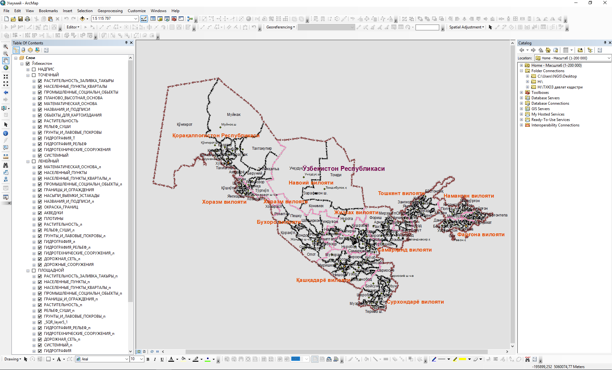

Slide 12
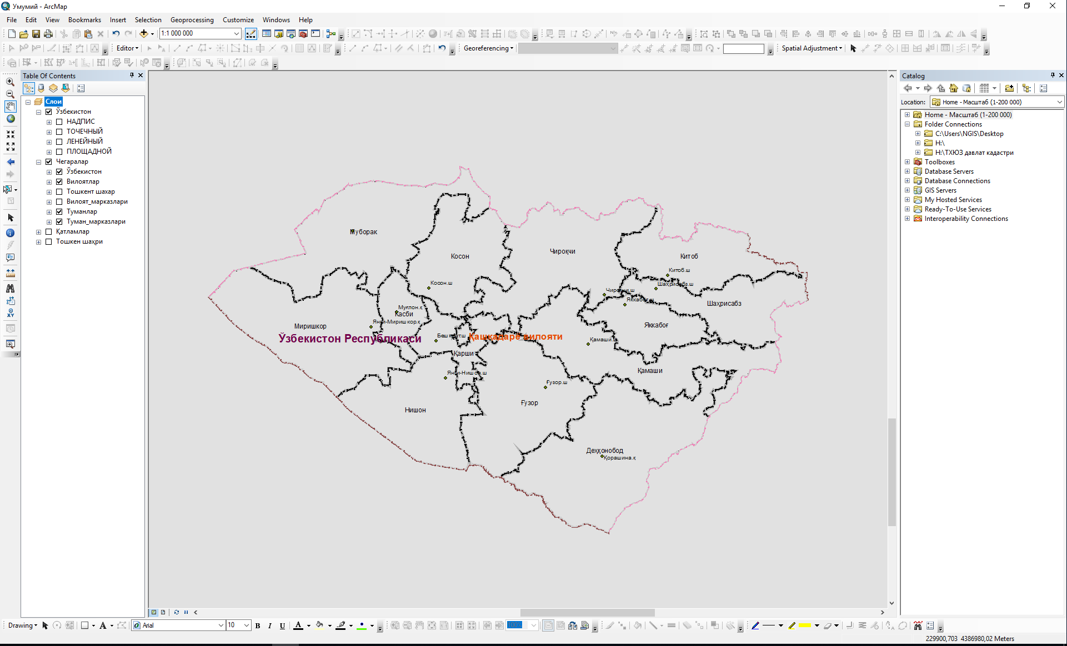

Slide 13
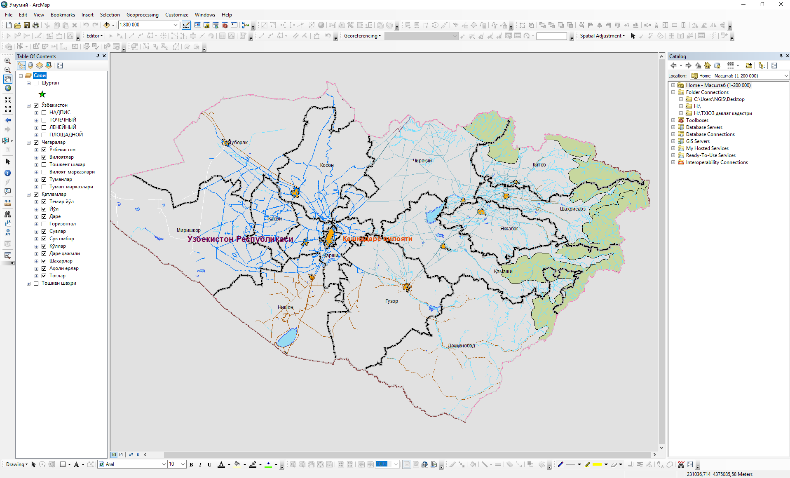

Slide 14
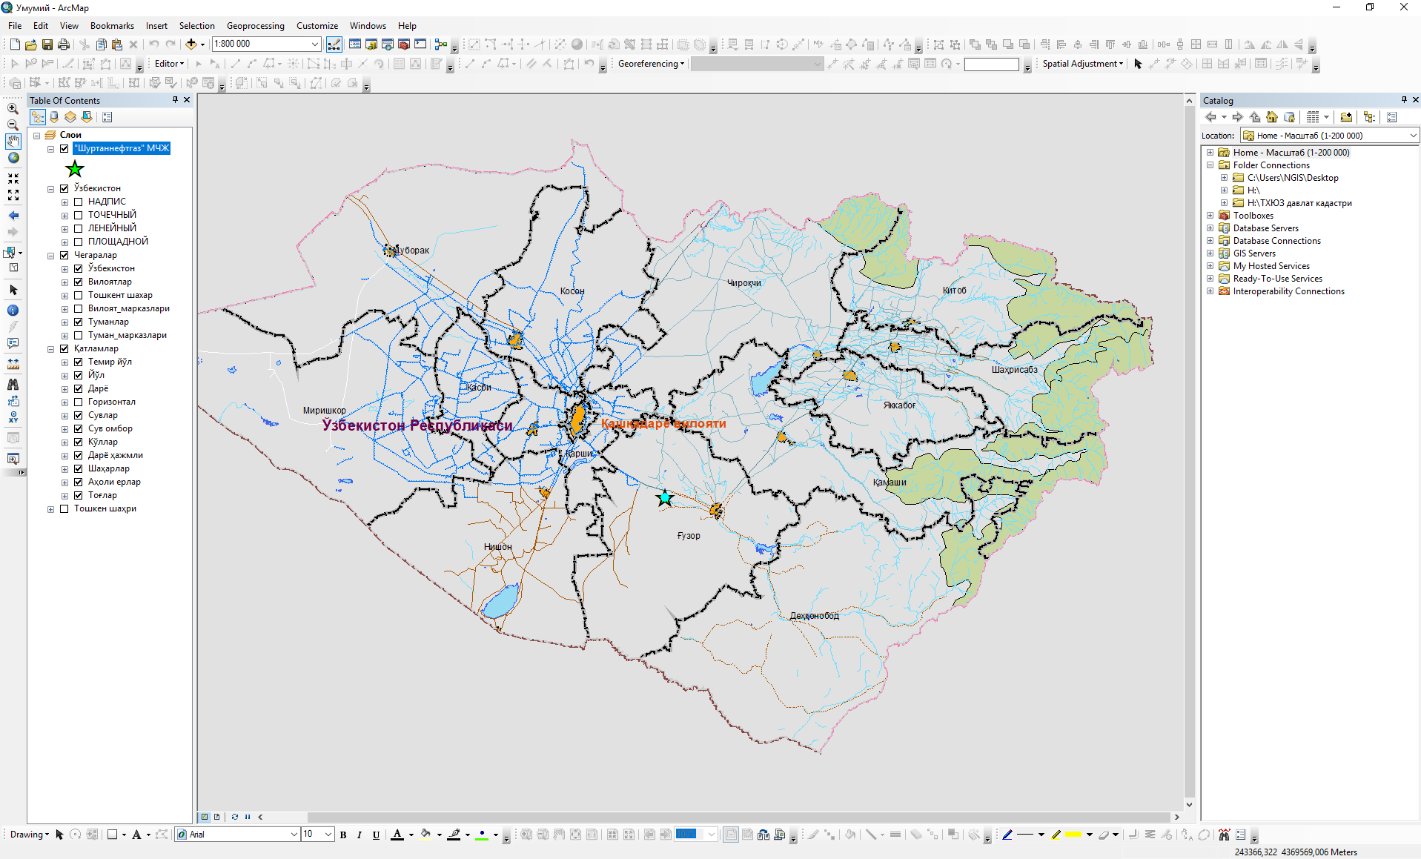

Slide 15
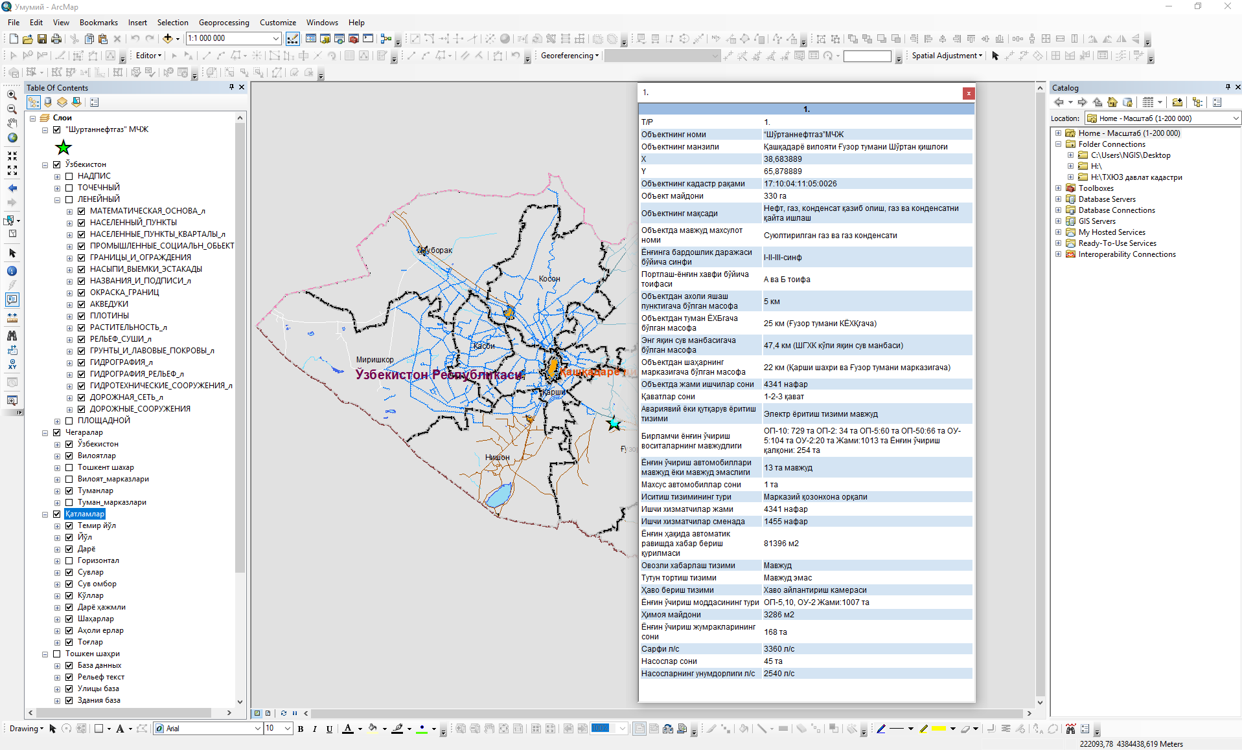

Slide 16
7. ТХЮЗ БКМ ТХЮЗДКни юритишни мувофиқлаштириб боради.
8. ТХЮЗДКни юритишнинг асосий принциплари қуйидагилар ҳисобланади
ТХЮЗ билан республиканинг бутун ҳудудини қамраб олишнинг тўлиқлиги;
кадастр ахборотларининг ишончлилиги, кўргазмалилиги ва ҳужжатлилиги;
барча объектлар бўйича кадастр ахборотларини шакллантириш ва уларни ҳар йили янгилаб бориш методологиясининг ягоналиги;
макон координаталари ягона тизимини ва ягона топография асосларини қўлланиш;
кадастр ахборотларининг очиқлиги.
9. ТХЮЗДКнинг асосий вазифалари қуйидагилар ҳисобланади
ТХЮЗ тўғрисидаги ахборотларни тўплаш, таҳлил қилиш, ишлаш, ҳисобга олиш, тизимлаштириш, сақлаш, янгилаб бориш;
ТХЮЗ паспортларини тузиш ва юритиш;
кадастр дафтарини юритиш, ТХЮЗ кадастр режаларини ва хариталарини тузиш;
давлат ҳокимияти ва бошқарув органларини, манфаатдор юридик ва жисмоний шахсларни зарур кадастр ахборотлари билан қонун ҳужжатларида белгиланган тартибда таъминлаш.
10. ТХЮЗДКни юритиш бўйича ишлар давлат бюджети маблағлари ва қонун ҳужжатларида тақиқланмаган бошқа манбалар ҳисобига молиялаштирилади.

Slide 17
II. ТХЮЗДКни юритишни ташкил этиш
11. ТХЮЗДК тегишли ваколатли органларнинг раҳбарлари томонидан тасдиқланадиган дастурлар ва жадваллар асосида юритилади, уларда кузатишлар, ТХЮЗнинг бошланғич ва жорий кадастр ахборотларини тўплаш, ишлаш, тадқиқотлар тартиби белгиланади.
12. Ушбу Низомнинг 5-бандида кўрсатилган объектлардан фойдаланувчи ташкилотлар:
объектларни идентификация қилади;
бошланғич ва жорий кадастр ахборотларини ҳамда ТХЮЗнинг миқдор ва сифат бўйича ҳолатидаги, иқтисодий баҳолашдаги, уларнинг атроф муҳитга таъсир кўрсатишидаги ўзгаришларни тўплаш ва тизимлаштиришни амалга оширади.
ТХЮЗ кадастр дафтарларини юритади, маълумотлар базасини тўлдиради ва уларни тизимлаштириш ҳамда ТХЮЗДК ААТга киритиш учун ТХЮЗДК БКМга беради;
ТХЮЗ кадастр паспортларини ишлаб чиқади;
ўзгаришларни кадастр паспортларига ўз вақтида киритишни таъминлайди;
янги ТХЮЗлар ҳисобини юритади, улар тўғрисидаги баҳолаш ахборотларини тўплайди;
кадастр ахборотларининг ишончлилиги ва уларнинг ТХЮЗДК ААТга киритиш учун ўз вақтида тақдим этилиши учун жавоб беради.
13. Ҳар қайси ТХЮЗ учун Ўзбекистон Республикаси Саноат хавфсизлиги давлат қўмитаси билан келишган ҳолда белгиланган намунадаги кадастр паспорти расмийлаштирилади ва тасдиқланади.

Slide 18
14. Объектнинг кадастр паспортини тузиш учун бошланғич маълумотлар қуйидагилар ҳисобланади
ўз кузатишлари, ўлчашлари ва тадқиқотлари натижалари бўйича олинадиган маълумотлар;
санитария-техника паспортлари, саноат хавфсизлиги декларацияси, ишлаб чиқариш-техника, конструкторлик, технологик, фойдаланиш ҳужжатлари;
ТХЮЗ тўғрисида корхоналар, ташкилотлар ва бошқа расмий манбалардан олинадиган ахборотлар.
15. Кадастр паспортларини ишлаб чиққан ваколатли органлар 5 кун муддатда уларнинг нусхаларидан бир нусхадан:
ТХЮЗ БКМга;
ТХЮЗ БКМнинг тегишли минтақавий бўлинмасига;
ТХЮЗ КМга;
ТХЮЗ КМнинг тегишли минтақавий бўлинмасига тақдим этади.
16. ТХЮЗ БКМ ва ТХЮЗДК КМ ваколати бўйича кадастр паспортларини текширади ҳамда тегишли рўйхатдан ўтказиш ахборотларини ва бошқа асосий ахборотларни кадастр дафтарига ёзиб қўяди.
17. ТХЮЗ БКМ ҳар йили ДКЯТга киритиш учун ҳисобот йилидан кейинги йилнинг 1 мартигача Давергеодезкадастр қўмитасига зарур кадастр ахборотларини тақдим этади. Кадастр маълумотларини тақдим этиш шакли ва уларнинг ҳажми Ўзбекистон Республикаси Саноат хавфсизлиги давлат қўмитаси томонидан тасдиқланади ва Давергеодезкадастр қўмитаси билан келишилади.

Slide 19
III. ТХЮЗДКни юритиш тартиби
18. ТХЮЗДК техноген хавф юқори (ТХЮ) бўлган ҳодисаларнинг рўй бериши мумкин бўлган ҳар қайси зонаси ёки маркази бўйича маълумотларга эга бўлади.
20. ТХЮЗДКнинг таркибий қисмлари қуйидагилар ҳисобланади
объектларни идентификация қилиш ва ТХЮ ҳодисалар рўй бериши мумкин бўлган зоналарни рўйхатдан ўтказиш;
ТХЮЗнинг миқдор ва сифат тавсияларини ҳисобга олиш;
ТХЮЗни иқтисодий, экологик ва ижтимоий баҳолаш.
21. ТХЮЗнинг кадастр ахборотлари қуйидагилардан иборат бўлади
ТХЮЗнинг рўй бериши мумкин бўлган тури кўрсатилган ҳолда кадастр объектининг номи;
ТХЮЗнинг жойлашган ўрни;
ТХЮ ҳодисаларни вужудга келтирадиган объектнинг идоравий мансублиги ва уни фойдаланишга киритиш санаси;
объектнинг фойдаланиш мақсади (агар хавф антропоген омиллар таъсирида вужудга келса ва табиий ҳодиса бўлмаса);
объектни ҳисобга олиш санаси;
объектнинг кадастр рақами;
ТХЮЗда жойлашган объектларнинг рўйхати;
ТХЮЗнинг ҳисобга олинган вақтдаги ҳолати;
картография материаллари — ТХЮ ҳодисанинг рўй бериши мумкин бўлган зоналар тасвирига эга бўлган, ТХЮ ҳодиса таъсирига учраган майдонлар (зоналар) ҳажмлари кўрсатилган ҳолдаги тегишли масштаби топография хариталари.

Slide 20
22. ТХЮЗнинг ҳисобга олинадиган ахборотлари қуйидагилардан иборат бўлади
объектнинг хавфлилик белгилари рўйхати;
объектнинг технологик асбоб-ускунаси тавсифи;
объектлардаги хавфли моддалардан фойдаланиш тўғрисидаги маълумотлар;
зарар етказадиган ва бузувчи омиллар тавсифлари: таъсирларнинг кучи, тезлиги, ҳажми, туркумлиги, частотаси, асосий йўналиши ва рўй бериш тезлиги;
инсон саломатлигига ва атроф табиий муҳитга салбий таъсир кўрсатувчи омиллар рўйхати:
санитария-муҳофаза ва қўриқлаш зоналари тўғрисидаги маълумотлар;
инсон фаолияти турларини чеклаш зарур бўлган участкалар чегаралари ёки масофалар тўғрисидаги маълумотлар;
одамларни эвакуация қилишни ёки кўчиришни талаб қиладиган зоналар тавсифи;
ТХЮЗ ҳудудларидан фойдаланишнинг белгиланган режими, ТХЮЗда ишлаб чиқариш-хўжалик фаолиятининг, одамлар яшаши ва бўлишининг асосий шарт-шароитлари;
ТХЮ ҳодисалар таъсирига учраган объектлар ва иншоотлар, ушбу объектларнинг бузилиши ва шикастланиши даражаси тўғрисидаги маълумотлар.

Slide 21
23. ТХЮЗни баҳолаш ахборотлари қуйидагилардан иборат бўлади
ТХЮЗни ўрганиш бўйича аэросуратга олишлар, гидрометеорология, муҳандислик, геология, сейсмик, технологик, экологик тадқиқотлар ва бошқа ишлар натижалари тўғрисидаги синовдан ўтказилган ҳисоботлар;
авариялар хавфини ва рўй бериши мумкин бўлган фавқулодда вазиятларни баҳолаш бўйича хулосалар;
санитария-гигиена шароитлари тўғрисидаги, сув, ҳаво, ер, ифлослантирувчи (зарарли) моддалар концентрациялари ҳолати тўғрисидаги маълумотлар;
фаолияти ТХЮ ҳодисалар билан боғлиқ бўлган корхоналар томонидан ТХЮЗни идоравий текширишлар натижалари бўйича хулосалар;
ТХЮЗни ўрганишган (текширишган) расмий комиссиялар ва мутахассисларнинг эксперт хулосалари;
ТХЮЗдаги ва унинг яқинидаги ер, сувдан фойдаланиш, у ерда турли мақсаддаги объектларни жойлаштириш имкониятлари тўғрисидаги маълумотлар;
ТХЮ ҳодисалар етказган зарар тўғрисидаги маълумотлар.

Slide 22
24. Ҳисобга олиш ва баҳолаш маълумотлари ТХЮЗ тўғрисидаги кадастр ахборотлари йиғиндисидан иборат бўлади, у алфавит-рақамли (матнлар, жадваллар) ва чизма (хариталар, схемалар) кўринишида тақдим этилади, қоғоз ва/ёки электрон манбаларда белгиланган намунадаги кадастр паспорти шаклида расмийлаштирилади.
25. ТХЮЗДКни юритиш кадастр ахборотлари узлуксиз равишда янгилаб боришни таъминловчи асосий (бошланғич) ва жорий ҳисобга олиш (рўйхатлар) турларидан иборат бўлади.
26. ТХЮЗни дастлабки рўйхатдан ўтказишда (рўйхатлар тузишда) объектлар идентификация қилинади, уларнинг миқдор ва сифат тавсифлари, ТХЮ ҳодисаларнинг рўй бериши ва таъсирлари динамикаси қайд этилади. Объектларни идентификация қилиш усуллари, ТХЮЗ тавсифлари таркиби Давергеодезкадастр қўмитаси билан келишган ҳолда тегишли ваколатли органлар томонидан тасдиқланадиган тегишли норматив ҳужжатлар билан белгиланади. Рўйхатдан ўтказиш ахборотлари ва бошқа асосий маълумотлар кадастр дафтарига ёзилади.
27. Жорий ҳисобга олишда бошланғич ҳисобга олишдан кейин рўй берган барча ўзгаришлар ва ТХЮЗнинг рўй берган янги марказлари қайд этилади. Қайд этилган жорий ўзгаришлар кадастр паспортига ва кадастр дафтарига киритилади ҳамда ТХЮЗДК КМ ва ТХЮЗДК БКМга берилади.
28. ТХЮЗ кадастр ахборотларининг ишончлилиги учун ТХЮЗДКни юритиш зиммасига юкланган ТХЮЗ КМ ва ТХЮЗ БКМ, объектлардан фойдаланувчи ташкилотларнинг мансабдор шахслари жавоб берадилар.

Slide 23
1. Низомнинг 5-бандида кўрсатилган объектлардан фойдаланувчи ташкилотлар ўз объектлари бўйича кадастр ахборотларини тўплайдилар ва уларни тегишли ваколатли идораларга берадилар.
2. Ваколатли идоралар Фавқулодда вазиятлар вазирлигининг Техноген хавф юқори бўлган зоналарнинг кадастр маркази, Фавқулодда вазиятлар вазирлигининг Давлат ёнғин хавфсизлиги хизмати, Соғлиқни сақлаш вазирлигининг Давлат санитария-эпидемиология республика маркази, Фанлар академиясининг Ядро физикаси институти республика бўйича ТХЮЗ кадастр ахборотларини тўплайдилар ва уларни ТХЮЗДКни юритиш бўйича бош идорага — Саноат хавфсизлиги давлат қўмитасига берадилар.
3. ТХЮЗДКни юритиш бўйича бош идора — Саноат хавфсизлиги давлат қўмитаси ТХЮЗ объектлари бўйича кадастр ахборотларини Давергеодезкадастр қўмитасининг ДКЯТ маълумотлар базасига беради.
4. Саноат хавфсизлиги давлат қўмитасининг бош идораси сўров бўйича Давергеодезкадастр қўмитасининг ДКЯТ маълумотлар базасидан ТХЮЗ бўйича ахборотларни олиши мумкин.
5. Ваколатли идоралар — Фавқулодда вазиятлар вазирлигининг Техноген хавф юқори бўлган зоналарнинг кадастр маркази, Фавқулодда вазиятлар вазирлигининг Давлат ёнғин хавфсизлиги хизмати, Ички ишлар вазирлигининг Давлат ёнғин хавфсизлиги хизмати, Соғлиқни сақлаш вазирлигининг Давлат санитария-эпидемиология республика маркази, Фанлар академиясининг Ядро физикаси институти сўров бўйича Саноат хавфсизлиги давлат қўмитасининг бош идораси орқали Давергеодезкадастр қўмитасининг ДКЯТ маълумотлар базасидан ТХЮЗ бўйича ахборотларни олиши мумкин.
6. Низомнинг 5-бандида кўрсатилган хавфли ишлаб чиқариш объектларидан фойдаланувчи ташкилотлар сўров бўйича Давергеодезкадастр қўмитасининг ДКЯТ маълумотлар базасидан ТХЮЗ бўйича ахборотларни олиши мумкин.
7. ДКЯТдан фойдаланувчилар сўров бўйича Давергеодезкадастр қўмитасининг ДКЯТ маълумотлар базасидан ТХЮЗ бўйича кадастр ахборотларини олиши мумкин.

